Slide 1
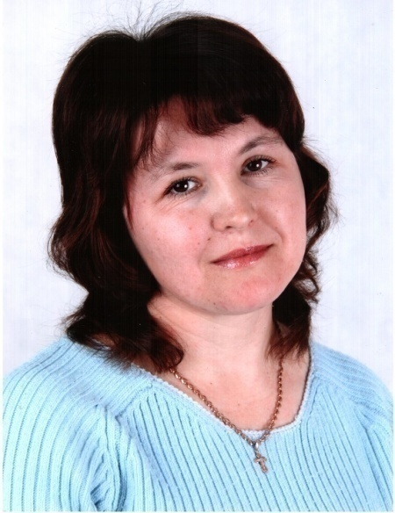
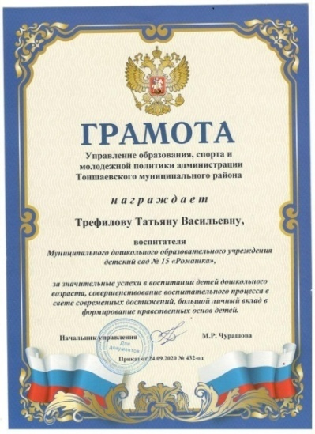
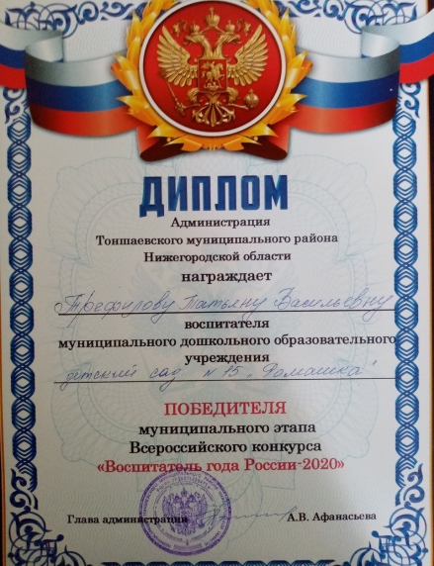
Муниципальное дошкольное образовательное учреждение детский сад №15 «Ромашка» Нижегородская область, Тоншаевский округ, р.п. Пижма
тел. 8(83151)93-4-24
e – mail: romashka.15@bk.ru
Трефилова Татьяна Васильевна
Воспитатель высшей квалификационной категории
Образование: высшее
Педагогический стаж: 12 лет
Моё профессиональное кредо:
«Не навреди, а помоги!»
2022г.

Slide 2
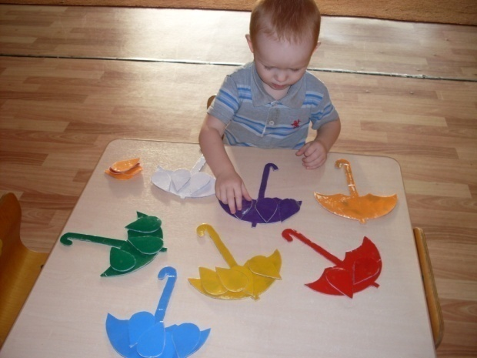
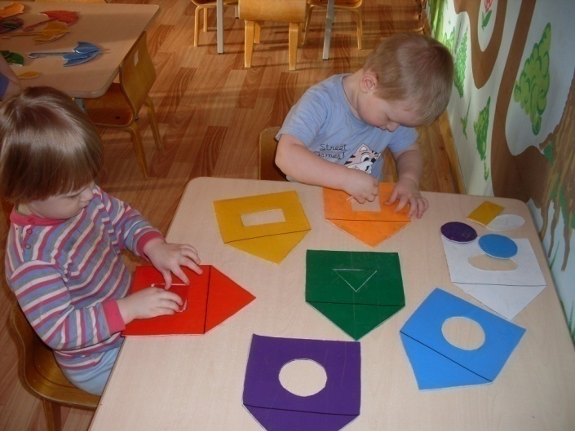
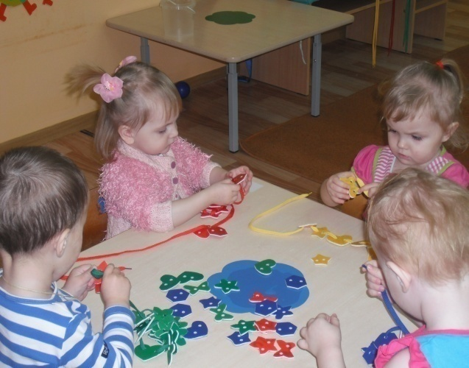
Тема: «Дидактическая игра как ресурс формирования представлений о сенсорных эталонах у детей младшего дошкольного возраста»
«Без игры нет, и не может быть полноценного умственного развития… Игра – это искра, зажигающая огонёк пытливости и любознательности», считал В. А. Сухомлинский.

Slide 3
Условия формирования личного вклада педагога в развитие образования
Научно-исследовательские
условия
Методические
условия
Организационно-педагогические
условия
Изучение трудов ученых: В. А. Венгера
А. В. Запорожца
М. Монтессори
А. П. Усовой
О. М. Дьяченко
Е. И. Тихеевой, посвященных
вопросам использования дидактической игры как ресурса формирования представлений сенсорных эталонах у детей дошкольного возраста
Изучение методической литературы,
изучение опыта работы других ДОУ, подбор методических пособий, разработка и изготовление дидактических игр по этой теме.
Участие в профессиональных конкурсах различного уровня.
Публикация материалов в сборниках на всероссийском уровне, в педагогических интернет-сообществах,
персональном сайте.
Саморазвитие по этой теме.

Slide 4
Актуальность личного вклада педагога в развитие образования
Сенсорное развитие дошкольников в соответствии с ФГОС ДО – одна из главных задач, которая прослеживается в различных образовательных областях.
Основной формой и содержанием организации жизни детей является игра.
Дидактическая игра является основой для интеллектуального развития. Обеспечивает усвоение сенсорных эталонов. Развивает наблюдательность, внимание, воображение. Влияет на развитие зрительной, слуховой, моторной, образной видов памяти. Позитивно влияет на эстетическое чувство. Обеспечивает освоение навыков учебной деятельности.
Сенсорное развитие, с одной стороны, составляет фундамент общего умственного развития ребенка, с другой стороны, имеет самостоятельное значение для успешного овладения многими видами деятельности.
Младший дошкольный возраст – самое благоприятное время для сенсорного развития. В этом возрасте происходит ознакомление детей с общепринятыми сенсорными эталонами и способами их использования.
Противоречие
заключается между задачей развития представлений об эталонах цвета, формы, величины у детей младшего дошкольного возраста и необходимостью создания условий для эффективного использования дидактических игр для формирования у детей представлений о сенсорных эталонах.

Slide 5
Теоретическое обоснование личного вклада педагога в развитие образования
По определению А.В Запорожца, сенсорные эталоны – это система чувственных мерок для анализа окружающего и упорядочивания своего опыта, выделенных человечеством в ходе исторического развития, систематизированных и словесно обозначенных.
Исследования психологов Л. А. Венгера, О. М. Дьяченко, А. В. Запорожца доказали, что, в связи с активным интеллектуальным развитием, уже в младшем дошкольном возрасте дети способны эффективно усваивать восприятие цвета, формы, величины посредством дидактических игр.
По мнению Н. Крупской :"Для детей дошкольного возраста игры имеют исключительное значение: игра для них - учеба, игра для них - труд, игра для них - серьезная форма воспитания. Игра для дошкольников - способ познания окружающего».
В.Н. Аванесова утверждает, что в одних случаях дидактические игры выступают своеобразной игровой формой занятия и проводятся со всеми детьми организованно в часы занятий; в других – используются в повседневной жизни, в часы самостоятельной игровой деятельности.

Slide 6
Цель и задачи педагогической деятельности
Цель: Формирование представлений о сенсорных эталонов у детей младшего дошкольного возраста посредствам дидактических игр.
З
А
Д
А
Ч
И
Формировать умения ориентироваться в различных свойствах предметов (цвете, величине, форме).
Развивать интерес к обследовательским действиям в первоначальном виде (умение выделять цвет, форму, величину как особые признаки предметов).
Создать условия для обогащения и накопления сенсорного опыта детей в ходе предметно-игровой деятельности через дидактические игры.
- Обогатить развивающую среду группы по сенсорному развитию (создание и приобретение дидактических игр своими руками при участии родителей)
-Активизировать взаимодействие с родителями по вопросам сенсорного развития детей.

Slide 7
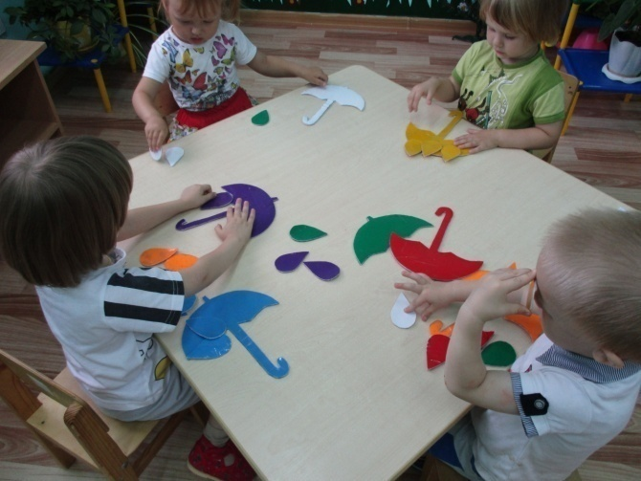
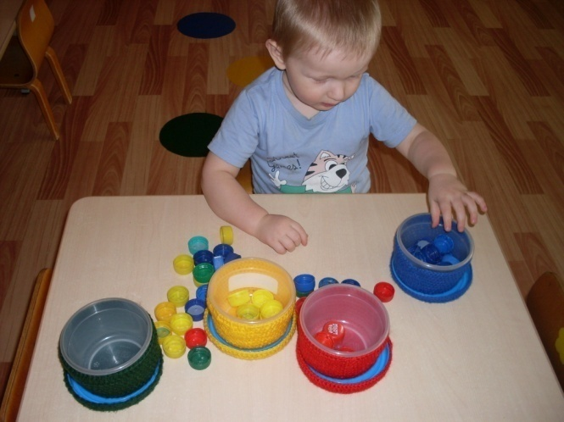
Ведущая педагогическая идея
Дидактическая игра, используемая в качестве ресурса (источника, средства, фактора) для формирования у детей младшего дошкольного возраста представлений о сенсорных эталонах цвета, формы и величины, позволит эффективно решать задачи развития познавательных способностей ребёнка, расширения и обогащения круга представлений об окружающем мире.

Slide 8
Деятельностный аспект личного вклада педагога в развитие образования
- Анализ возрастных и индивидуальных характеристик сенсорного развития детей
-Составление перспективного плана саморазвития.
- Обогащение предметно пространственной среды.
-Создание условий для проведения работы.
1 – этап подготовительный
- Реализация системы работы по формированию представлений о сенсорных эталонах с использованием дидактических игр (младшая группа)
-Взаимодействие с родителями.
- Взаимодействие с педагогами.
2 – этап основной
-Сравнительный мониторинг
- Анализ результатов
- Подведение итогов
3 –этап заключительный

Slide 9
Диагностика уровня развития представлений о сенсорных эталонах у детей младшего дошкольного возраста по методике Н. В. Верещагиной на начало года
Цвет
величина
форма
не сформировано
в стадии формирования
сформировано
Высокий- воспитанник с интересом и удовольствием действует со взрослыми и самостоятельно с предметами и дидактическими играми. Успешно выделяет и учитывает цвет, форму, величину при выполнения ряда практических действий.
Средний –воспитанник с интересом действует с предметами и дидактическими играми со взрослым. Пытается выделять и учитывать цвет, форму, величину при выполнении ряда практических действий.
Низкий – воспитанник пассивен в дидактических играх разной формы, размера, цвета. В основном раскладывает, перекладывает предметы безрезультатно. Не пользуется действиями, показывающими увеличение или уменьшение, сопоставление сравнение. Выполняет аналогичное только в совместной со взрослым игре.

Slide 10
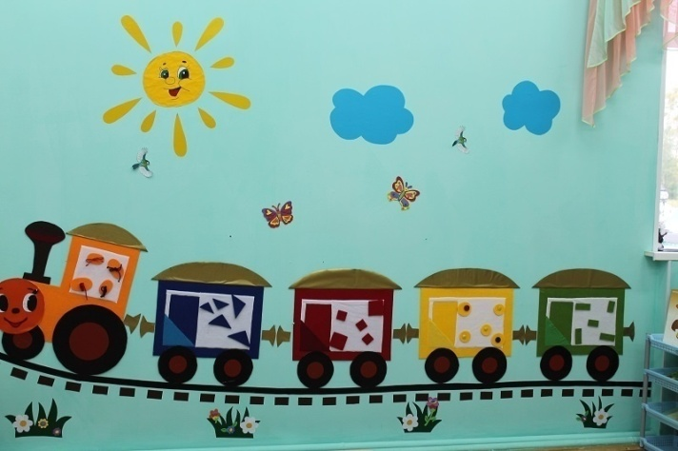
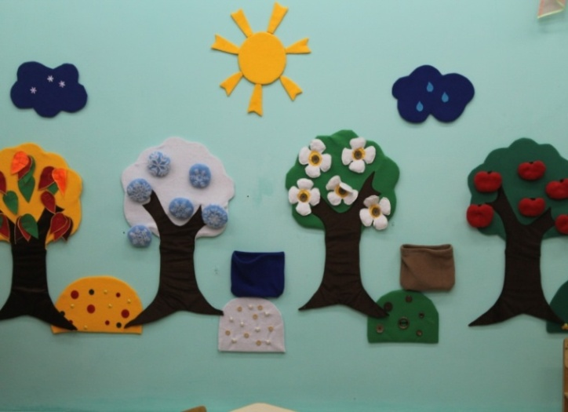
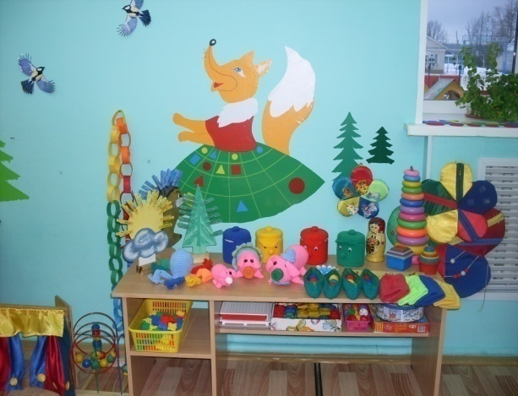
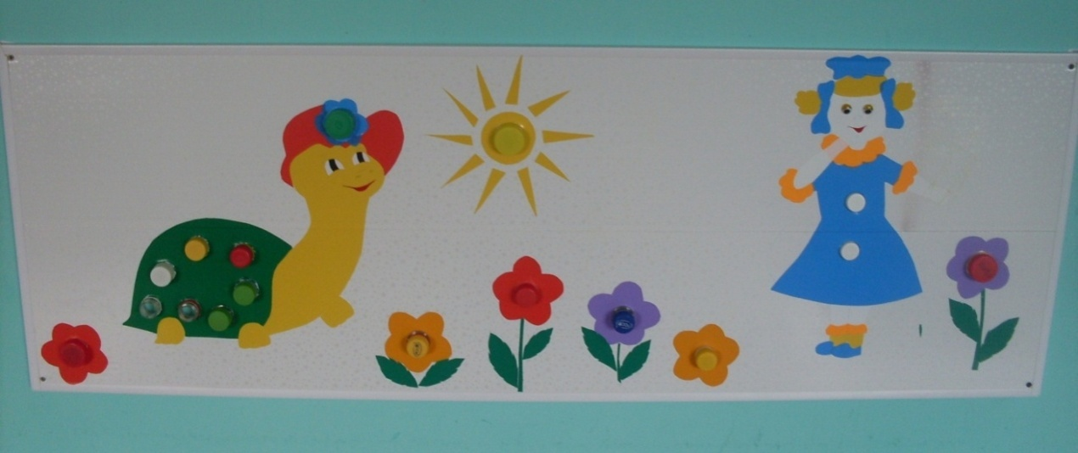
Деятельностный аспект личного вклада педагога в развитие образования
Обогащение предметно - пространственной среды.
Сенсорно моторная стена «Паровозик»
Сенсорно-моторная стена
«Деревья по временам года»
Уголок сенсорики
Сенсорно – моторная стена на развитие сенсорных эталонов

Slide 11
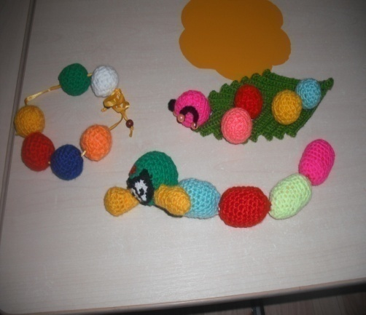
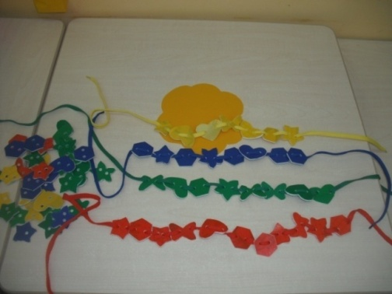
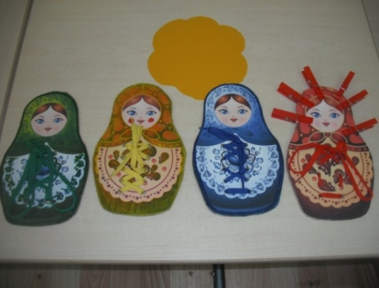
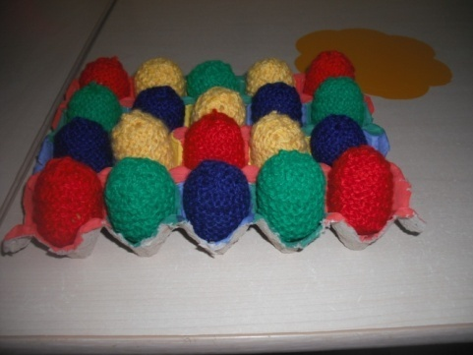
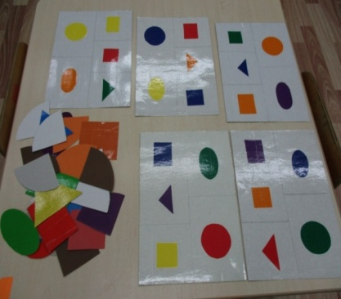
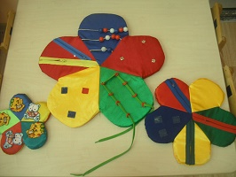
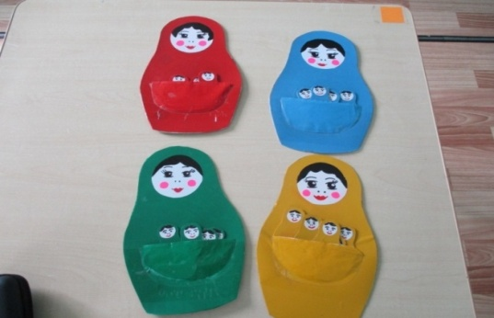
Деятельностный аспект личного вклада педагога в развитие образования
Авторские дидактические игры и пособия
Дидактическое пособие
“Собери бусы “ “Гусеница”
Дидактическая игра “Сделай бусы кукле Кате”
Дидактическое пособие“Почини матрёшке сарафан”
Дидактическая игра“Собери по цвету”
Дидактическая “Собери по цвету”
Дидактическая игра“Найди такую же фигуру ”
Дидактические пособия на тактильные ощущения
Дидактическая игра“Найди матрёшкам маму”

Slide 12
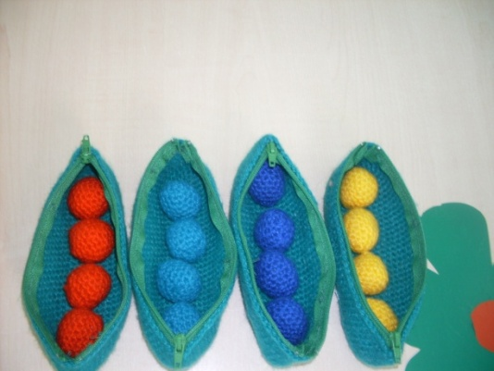
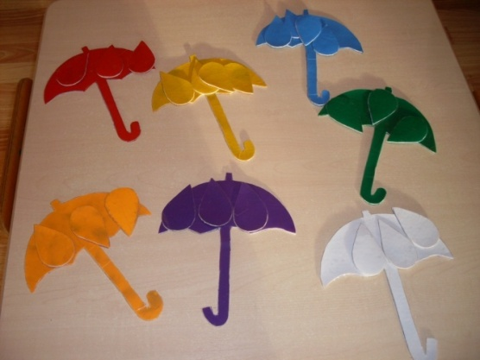
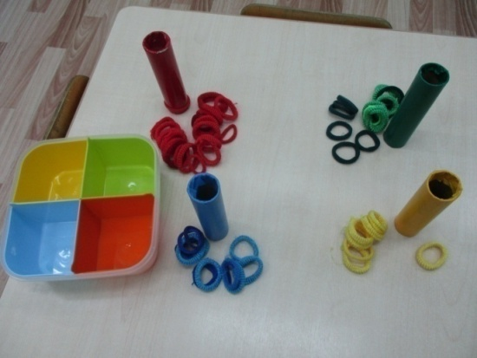
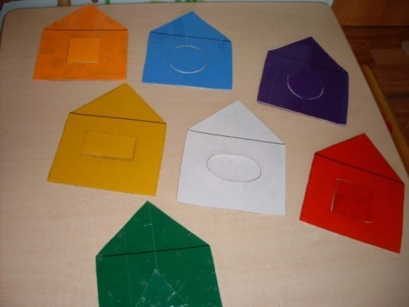
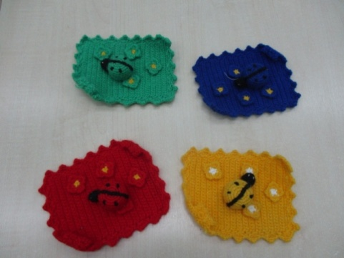
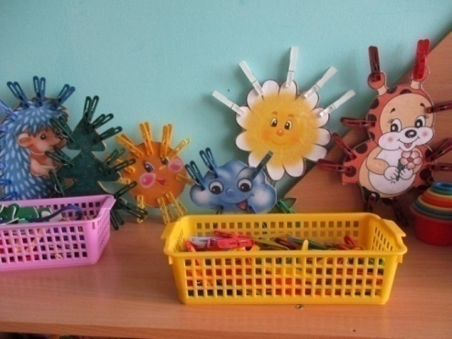
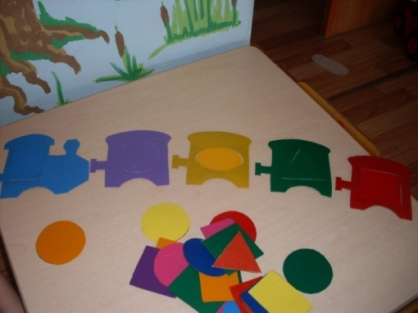
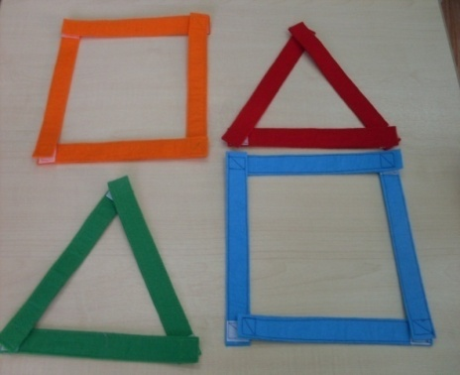
Деятельностный аспект личного вклада педагога в развитие образования
Авторские дидактические игры и пособия
Дидактическая игра“Найди зонтику капельку”
Дидактическая игра “Резиночки”
Дидактическая игра “Найди окошко домику”
Дидактическое пособие “Собери горшины ”
Дидактическое пособие “Умные жучки” на изучение цвета
“Игры с прищепками ” на тактильные ощущения и цвет
Дидактическая игра “Паровозик ” на цвет и форму
Дидактическое пособие “Волшебные палочки ”

Slide 13
Деятельностный аспект личного вклада педагога в развитие образования
Формы работы с детьми
Совместная деятельность
Формы работы с детьми в ходе режимных моментов
Самостоятельная детская деятельность
Дидактические игры и пособия:
для закрепления понятия формы:
«Паровозик», «Найди предмет такой же формы» и др.
для закрепления цвета:
«Найди и назови», «Собери по цвету», «Сделай бусы кукле Кате», «Собери горошины» и др.
-для закрепления величины:
«Сравни предметы по величине», «Самая длинная, самая короткая», «Разноцветные кружки» др.
- Специальные занятия с использованием дидактических игр и упражнений.
Использование дидактических игр в процессе ООД по разным направлениям развития детей.
- Просмотр обучающих детских передач «Кисточка Пэтти», «Паровозик Умняша» на развитие цвета, формы, величины.
- Дидактические игры в течение дня, организованные с подгруппами детей и индивидуально.
- Авторские дидактические игры и упражнения со специально разработанными пособиями на развитие сенсорных эталонов.

Slide 14
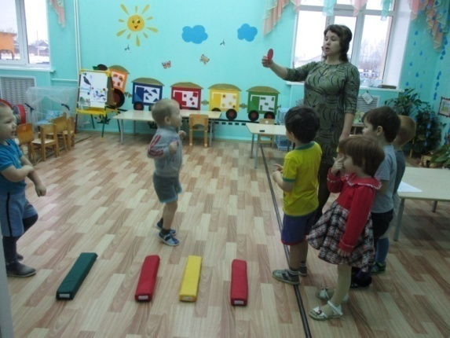
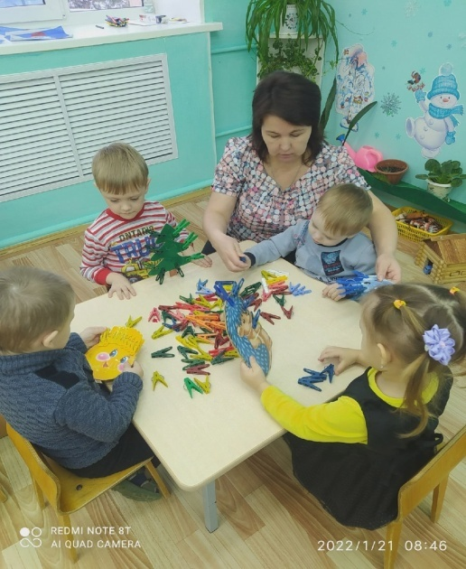
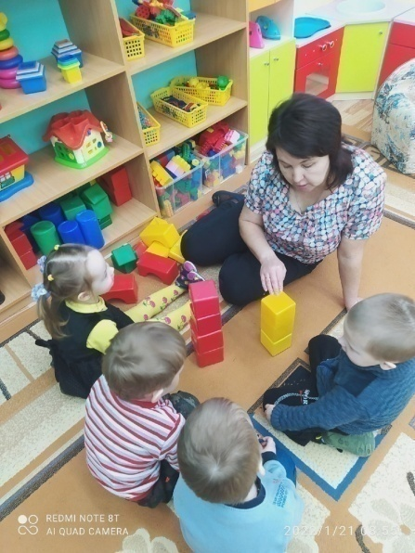
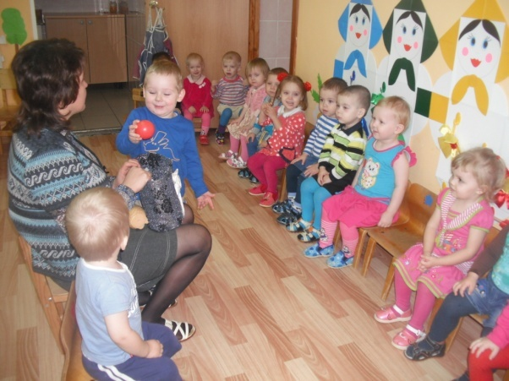
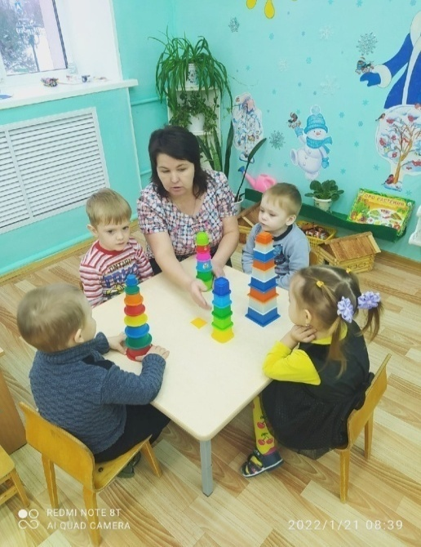
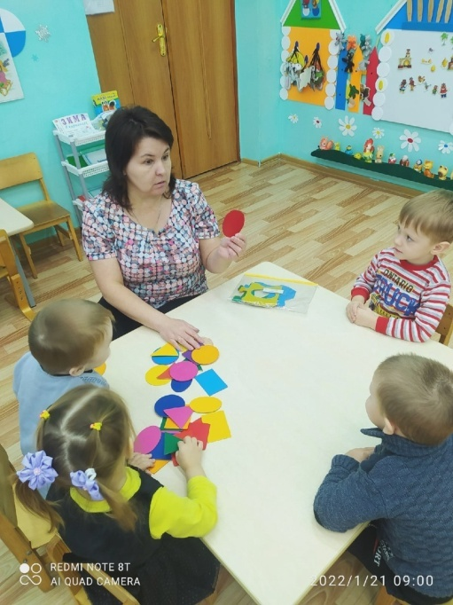
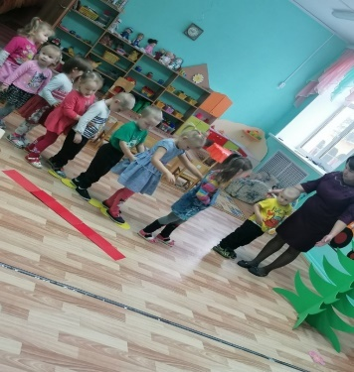
Деятельностный аспект личного вклада педагога в развитие образования
Формы организации детской деятельности
Фронтальное занятие“Отгадай фигуру”
Дид/игра “Чудесный мешочек” на сенсорные эталоны
Индивидуальная работа “Построй башню
Большую и маленькую ”
Подгрупповое “Игры с прищепками ”
Индивидуальная “Построй пирамидку
Большую и маленькую ”
Открытое занятие «Выручим Машеньку»
Подгрупповое “Отгадай фигуру”

Slide 15
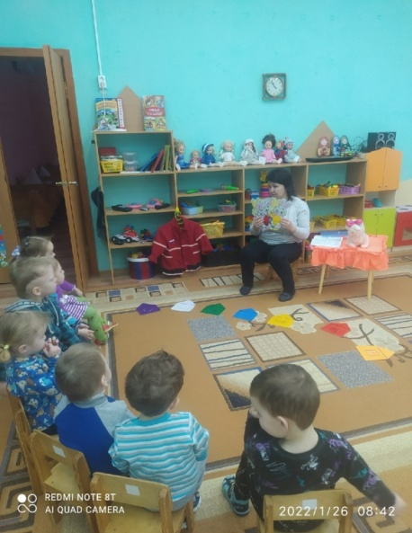
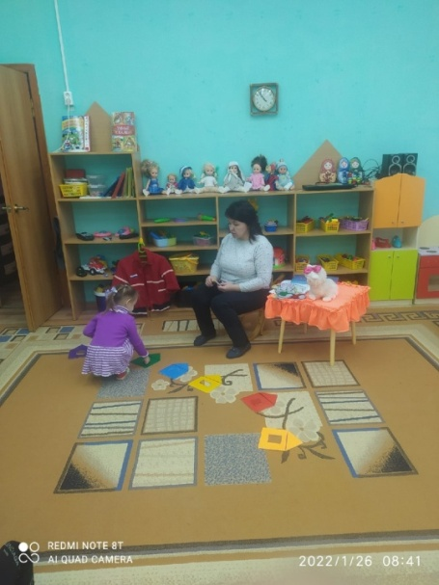
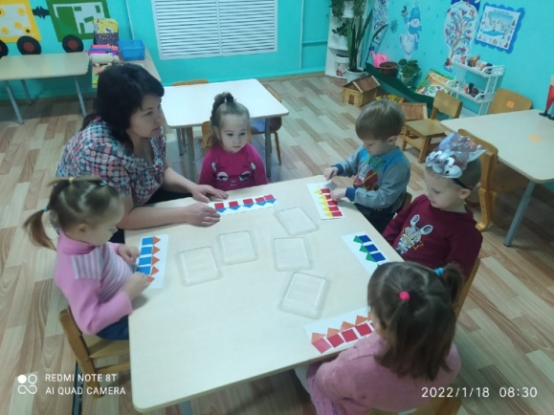
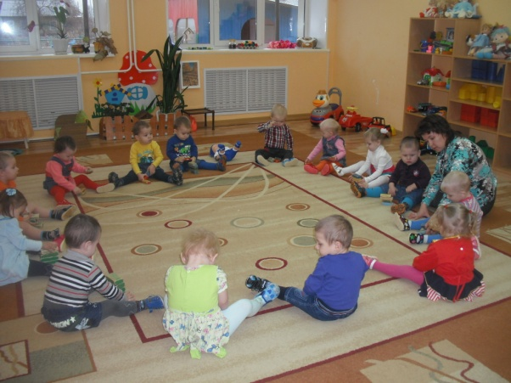
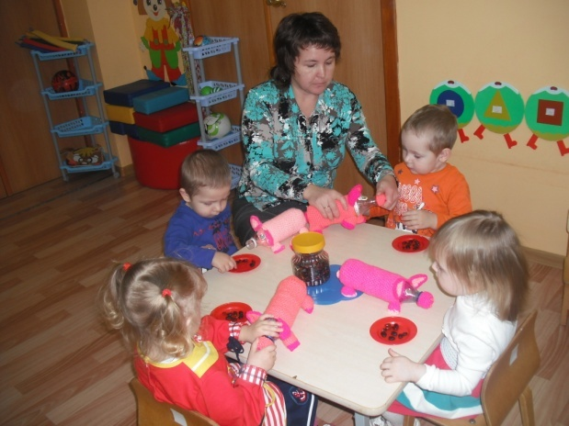
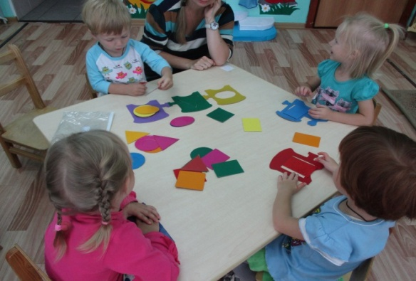
Деятельностный аспект личного вклада педагога в развитие образования
Формы организации детской деятельности
Подгрупповое занятие“Построим домики”
Фронтальное занятие“Найди зайкам домики”
Индивидуальное “Найди зайкам домики”
Подгрупповое
“Покорми поросят”
На тактильное ощущение
Фронтальное занятие“Построим башню” на величину предметов
Подгрупповое Дид/пособие “Паровозик ”

Slide 16
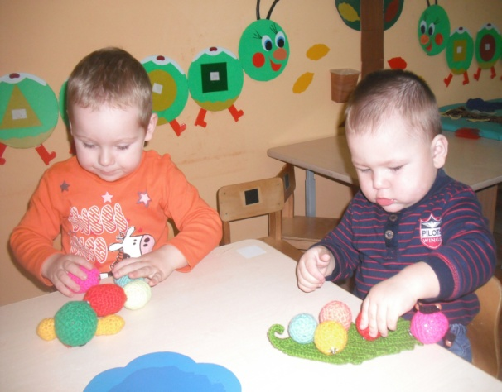
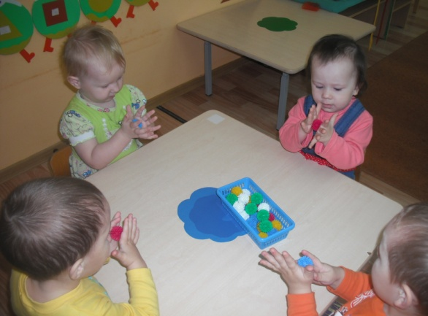
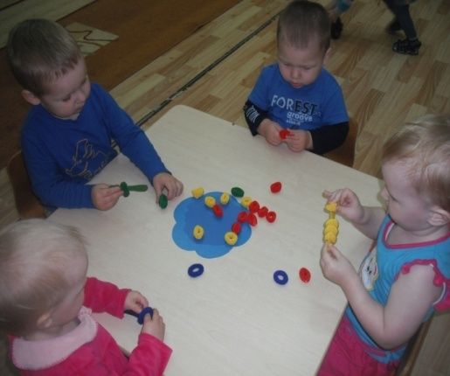
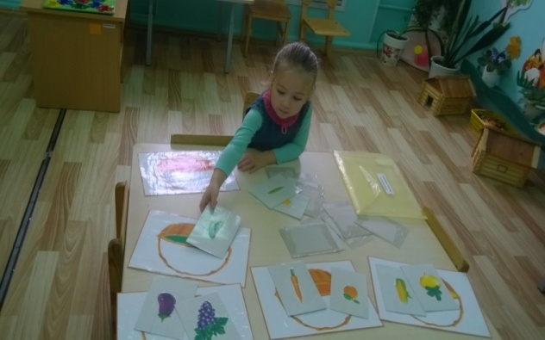
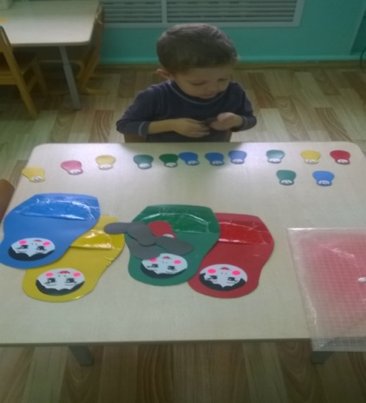
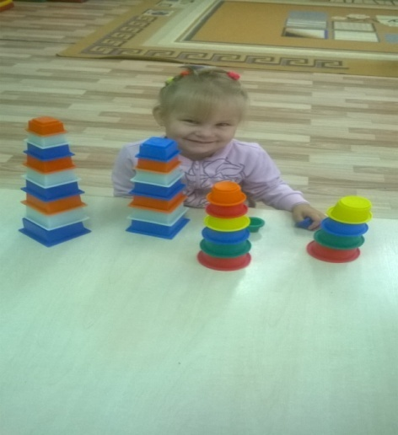
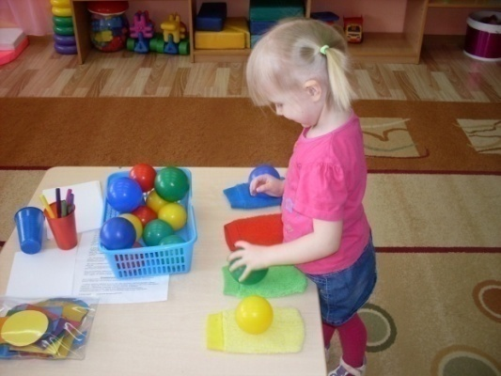
Деятельностный аспект личного вклада педагога в развитие образования
Самостоятельная деятельность
Дидактическое пособие
“Собери гусеницу” на развитие цвета и величины
Дидактическое пособие “Мячики”
На тактильное ощущение и цвет
Дидактическая игра
“Собери покорзиночкам”
Дидактическая игра
“Собери резиночки по цвету”
Дидактическая игра
“Пирамидка”
Дидактическое пособие
“Найди окошко домику”
Дидактическое пособие
“Разложи по цвету”
Дидактическая игра
“Найди матрёшкам маму”

Slide 17
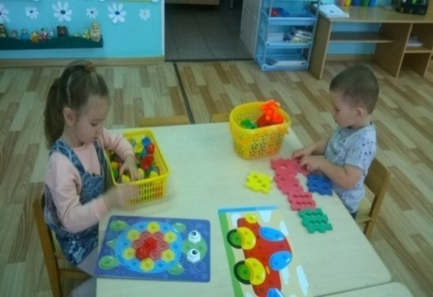
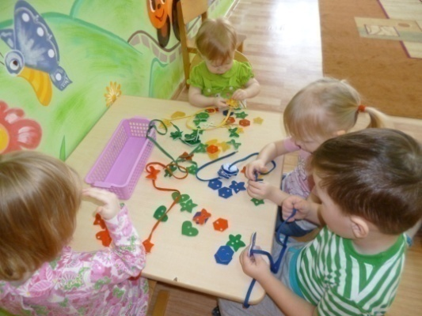
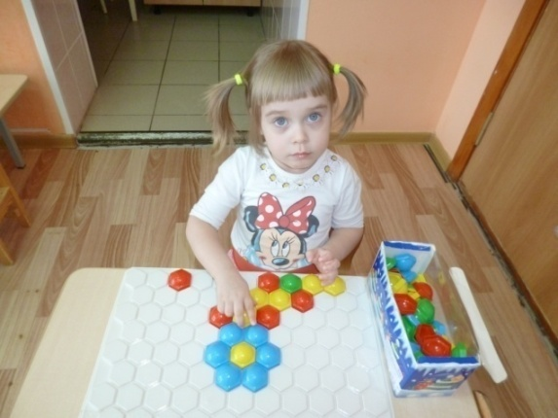
Деятельностный аспект личного вклада педагога в развитие образования
Самостоятельная деятельность
Дидактическая игра
“Мозайка”
Дидактическая игра
“Мозайка”
Дидактическое пособие
“Сделай бусы кукле Кате”
Дидактическая игра “Закрути по цвету”
Дидактическая игра “Прищепки”
Дидактическое пособие “Найди зонтику капельку”
Дидактическая игра “Закрути по цвету”
Дидактическая игра “Разложи по цвету”

Slide 18
Деятельностный аспект личного вклада педагога в развитие образования
Формы работы с родителями
“Мастер - класс “Путешествие в страну Сенсорику”
Консультация
”Сенсорное развитие детей посредством диактических игр”
Папка – передвижка
“Дидактические игры направленные на восприятие цвета”
Папка – передвижка
“Что такое сенсорика и почему так важно её развивать”
Папка – передвижка
“Дидактические игры развивающие восптиятие формы”

Slide 19
Деятельностный аспект личного вклада педагога в развитие образования
Взаимодействие с педагогами
Открытый показ на РМО
Выступление на педсовете “Дидактическая игра как ресурс формирования представлений о сенсорных эталонов младшего дошкольного возраста
Открытое занятие «Выручим Машеньку»

Slide 20
Деятельностный аспект личного вклада педагога в развитие образования
Сравнительная диагностика по методике Н. В. Верещагиной на конец 2020 -2021 уч. год
Начало года
Конец года
Цвет
величина
форма
Цвет
величина
форма
не сформировано
в стадии формирования
сформировано

Slide 21
Результативность профессиональной педагогической деятельности
Диагностика сформированости представлений о сенсорных эталонах у детей младшего дошкольного возраста была проведена путём педагогических наблюдений, анализа результатов и сделаны следующие выводы:
- Прослеживается положительная динамика освоения детьми сенсорных эталонов формы, цвета, и величины предметов.
Дети имеют представления о разновидностях дидактических игр и основных правил игры.
Дети с желанием играют в дидактические игры на формирование сенсорных эталонов в самостоятельной деятельности. - Прослеживается повышение самооценки детей, их уверенности в себе. - Прослеживается активное развитие творческих способностей, любознательности, наблюдательности. - Наблюдается развитие внимания, наглядно-действенного мышления, зрительного и слухового восприятия, памяти, речи детей (расширение словарного запаса, правильность речи).
У детей формируются навыки самостоятельной деятельности. - Пополнена предметно-развивающая среда группы новыми, в т.ч. авторскими, дидактическими играми по сенсорному развитию.
- У родителей повысился уровень знаний по сенсорному развитию. С желанием создают дома условия для дидактических игр и правильно подбирают их.

Slide 22
Диапазон личного вклада в развитие образования
Разработан перспективный план работы по формированию представлений о сенсорных эталонов с использованием дидактических игр в младшей группе.
Программа саморазвития на тему «Сенсорное развитие детей младшего дошкольного возраста посредством дидактических игр».
Конспекты ООД : «В гости к зайчику», “Выручим Машеньку” и др.
Картотека дидактических игр на формирование сенсорных эталонов у детей младшего дошкольного возраста.
Изготовление дидактических игр на формирование сенсорных эталонов у детей младшего дошкольного возраста.
Для родителей были разработаны методические рекомендации по совместной деятельности с ребёнком дома, методические рекомендации для проведения дидактических игр, изготовление дидактических игр на формирование сенсорных эталонов.
Разработаны: конспект родительского собрания “Мастер - класс “Путешествие в страну Сенсорику”. Консультация ” Сенсорное развитие детей посредством дидактических игр”. Папки-передвижки ““Дидактические игры направленные на восприятие цвета” , “Что такое сенсорика и почему так важно её развивать” “Дидактические игры развивающие восприятие формы ” и т.д.
- Памятки, беседы, анкеты, буклеты по данной теме.

Slide 23
Транслируемость практических достижений профессиональной деятельности педагогического работника
Региональный и
федеральный уровень
Уровень ДОО и
Муниципальный уровень
- Публикация в сборнике материалов Разработка и решение актуальных научных проблем: Вопросы теории и практики на тему: «Дидактическая игра как средство
развития представления об эталонах цвета у детей младшего дошкольного возраста»
Публикация на официальном сайте Всеросийского издания Портал Педагога учебно – методические материалы “Открытое итегрированное занятие “Выручим Машеньку” и т. д.
Публикация на маам.ru – «Дидактические игры своими руками по сенсорному развитию»
Участник заочного тура регионального этапа Всеросийского профессионального конкурса “Воспитатель года России “
Участие во всеросийских конференциях и тестированиях
Подготовка детей в конкурсах.
- Показ презенаций “Лучшее офомление группы”, для участников РМО
Победитель профессионального конкурса “Воспитатель России 2020 г.”
Победитель конкурса учительских сайтов” 2020 г.
Персональный сайт
Выступление на педагогическом совете «Дидактическая игра как ресурс формирования представлений о сенсорных эталонов у детей младшего дошкольного возраста.
Открытые занятия для педагогов в рамках участия “Воспитатель России”, РМО., в ДОУ.
Участие в муниципальном этапе конкурса «Моя профессиональная карьера»

Slide 24
Литература
1. Аванесова, В.Н. Обучение самых маленьких в детском саду [Текст] / В.Н. Аванесова. - М.: Просвещение,1968. - 113с.
2. Губанова Н.Ф. Игровая деятельность в детском саду. Программа и методические рекомендации.-М.: Мозайка-синтез, 2006.
3. Запорожец, А.В. Сенсорное воспитание дошкольников [Текст] / А.В. Запорожец. - М.: Просвещение, 1963. - 98с.
4. Л. А. Венгер. Воспитание сенсорной культуры ребенка: книга для воспитателей детского сада / Венгер Л.А., Пилюгина Е.Г. - М.: Просвещение , 1998. 11. Глушкова, Г. Игра или упражнение // Дошкольное воспитание, – 2008. – № 12. – с.29 – 34.
5. Л. А. Венгер. Дидактические игры и упражнения по сенсорному воспитанию дошкольников.— М.: Просвещение, 2008
6. Никитина, Е. Сенсорные уголки для диагностики [Текст] / Е. Никитина // 0бруч.- 2006.- №2.- С. 15.
7. От рождения до школы. Примерная общеобразовательная программа дошкольного образования / Под ред. Н. Е. Вераксы, Т. С. Ко-маровой, М. А. Васильевой. — М.: МОЗАИКА-СИНТЕЗ, 2014.
8. Панова, Е. Н. Дидактические игры-занятия в ДОУ (младший возраст): Практическое пособие для воспитателей и методистов ДОУ [Текст] / Е. Н. Панова.– Воронеж.: Учитель, 2006.
9.Пилюгина, Э.Г. Занятия по сенсорному воспитанию [Текст]: Учебное пособие / Э.Г. Пилюгина.- М.: Политиздат, 2003. – 198с.
10. Плеханов, А. Теория и практика Марии Монтессори [Текст]: / А. Плеханов // Журнал Дошкольное воспитание. – 2009.-№10. – с. 66 – 70.
11. Поздоровкина, Н.В. Сенсорное развитие детей младшего дошкольного возраста средствами дидактических игр [Электронный ресурс] / работа с 45 дошкольниками. - Режим доступа- http://nsportal.ru/detskii-sad/raznoe/sensornoerazvitie-detey-mladshego-doshkolnogo-vozrasta-sredstvami-didakticheskih - Заголовок с экрана
12. Пилюгина, Э.Г. Сенсорные способности малыша. Игры на развитие цвета, формы, величины у детей раннего возраста [Текст]: Книга для воспитателей детского сада и родителей / Э.Г. Пилюгина, - М.: Просвещение, 2, АО «Учебная литература», 2010. – 135с.
13. Тихеева, Е.И. Воспитатель должен не только любить детей, но и знать их возрастные особенности [Текст] /Е.И. Тихеева// Дошкольное воспитание. - 2002. - №10. - С.90-93.

Slide 25
Спасибо за внимание
Ссылка на сайт: https://trefilova-tatyana.nethouse.ru/
Ссылка на маам.ru: http://www.maam.ru/users/
Ссылка на мини сайт: https://nsportal.ru/trefilova-tatyana-vasilevna

